Slide 1


实验一手写数字识别
汇报人：李增圣
指导老师：徐俊刚
Notes:
亮亮图文旗舰店
https://liangliangtuwen.tmall.com

Slide 2

01
实验背景
目 录
02
实验过程
CONTENTS
03
实验结果

Slide 3

Part.01
实验背景

Slide 4

实验背景
实验过程
实验结果
1 实验背景
本实验使用 PyTorch 框架实现一个卷积神经网络，进行 MNIST 手写数字数据集的分类任务。训练并评估其在 MNIST 数据集上的分类性能，目标是在测试集上达到98%以上的准确率。
MNIST 数据集包含了手写的数字（0-9），并被广泛用于图像分类任务的研究中。MNIST数据集由60000张训练集图片与10000张测试集图片构成，图片为28*28的灰度图像。

Slide 5
Part.02
实验过程

Slide 6
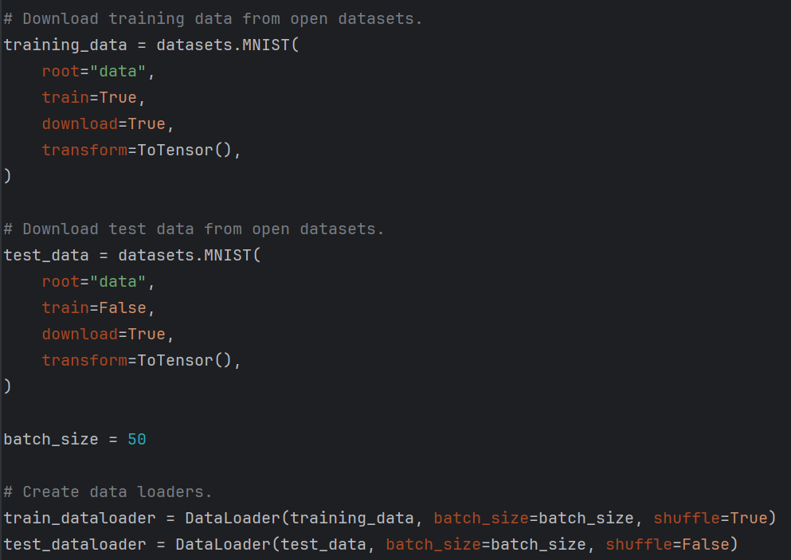
实验背景
实验过程
实验结果
2 下载并加载数据集
DataLoader 是 PyTorch 提供的用于批量加载数据的工具，可以自动将数据集划分为多个小批次

Slide 7
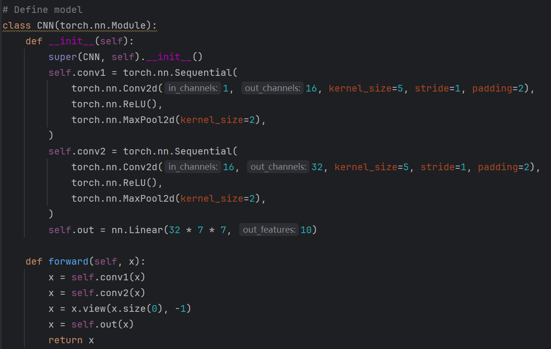
实验背景
实验过程
实验结果
2 定义模型
模型继承torch.nn.Module,需要调用父类的初始化函数。这里创建了两个卷积层，两个池化层，一个全连接层。卷积层的5个参数分别为输入通道，输出通道，卷积核大小，步长，填充。填充的作用是控制卷积后图形的大小。池化层选择的是最大池化。全连接层的两个参数分别是将卷积输出图像展平后的节点数乘输出通道数与分类的类别数。

Slide 8
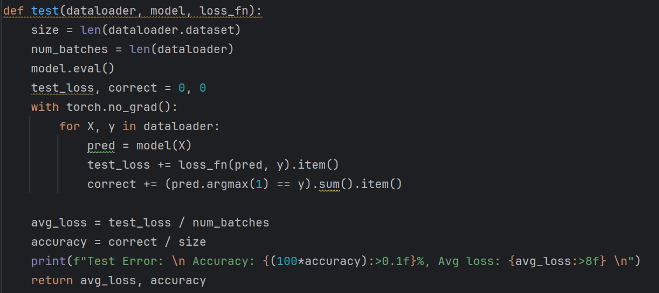
实验背景
实验过程
实验结果
2 定义训练和测试函数
损失函数使用交叉熵损失，优化器使用Adam，
训练函数：遍历训练集，计算每个批次的损失，并根据损失进行反向传播和优化更新模型参数。同时计算训练准确率。测试函数：计算每个测试批次的损失和准确率，并返回平均损失和准确率。
在每个epoch 中，模型首先在训练集上进行训练，接着在测试集上进行评估。每个 epoch 的损失和准确率被存储，用于后续绘制图表。

Slide 9
Part.03
实验结果

Slide 10
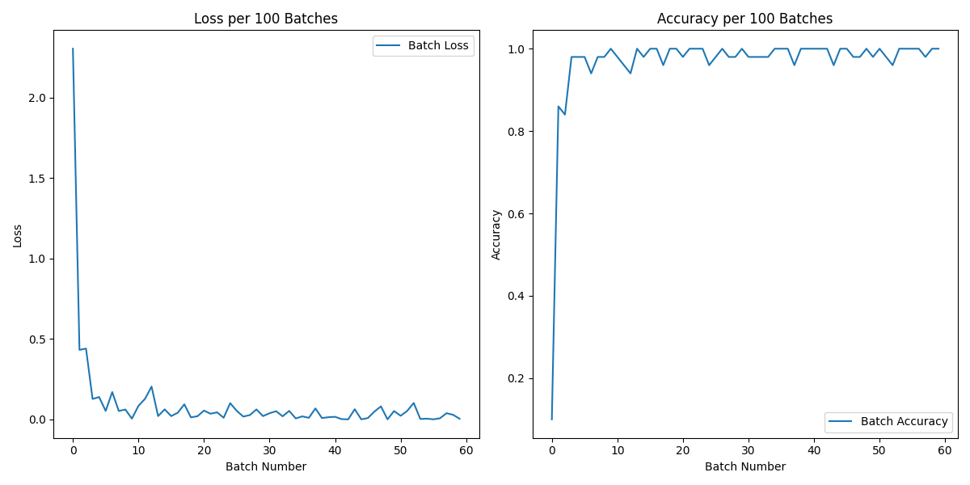
实验背景
实验过程
实验结果
3 每100个Batch的损失和准确率
模型在初期的学习速度较快，随着训练的深入，损失逐渐减小，而准确率则逐渐提高，接近其极限。

Slide 11
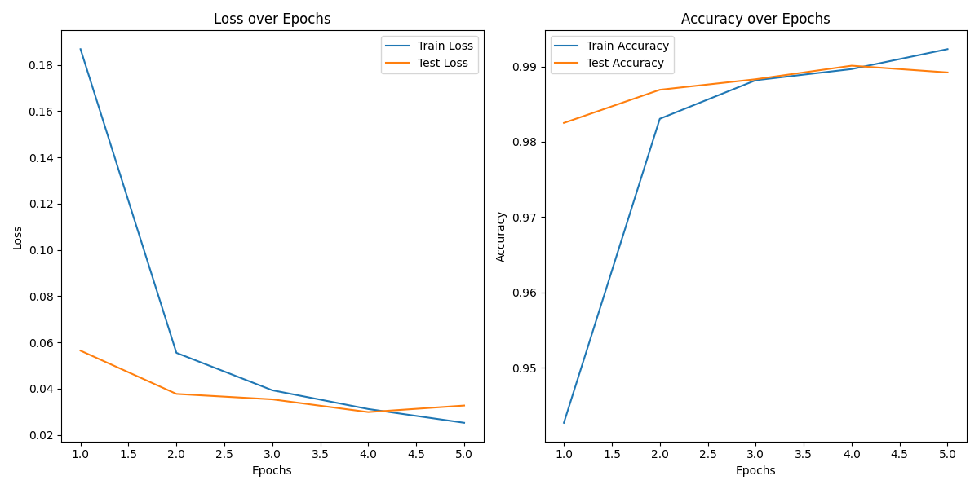
实验背景
实验过程
实验结果
3 每个训练Epoch的损失和准确率
模型在训练过程中逐步收敛，且在训练集和测试集上的表现都非常良好。测试准确率的稳定上升表明模型没有过拟合，并且具有良好的泛化能力。

Slide 12

请各位老师同学指正
Notes:
亮亮图文旗舰店
https://liangliangtuwen.tmall.com

